Slide 1

第三章 时序逻辑
3.1 锁存器
3.2 触发器
3.3 寄存器和移位寄存器
3.4 计数器
3.6 同步时序逻辑分析
3.7 同步时序逻辑设计

Slide 2
3.7 同步时序逻辑设计
同
步
时
序
电
路
的
设
计
方
法
给定逻辑功能
写原始状态转换图
原始状态转换表
状态化简得最小化状态表
状态编码
选择触发器类型和个数，求驱动方程、输出方程
画逻辑电路图，检查自启动
画出全状态图，
检查设计，如不
符合要求，重新设计

Slide 3
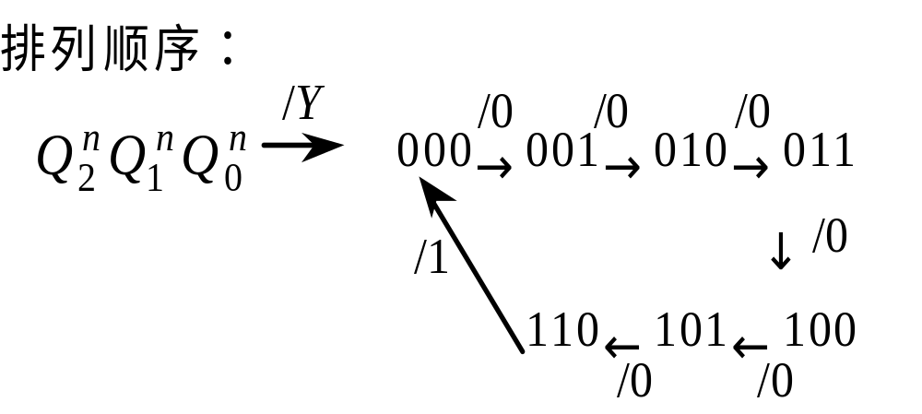
时序逻辑设计举例
例
设计一个按自然态序变化的7进制同步加法计数器，计数规则为逢七进一，产生一个进位输出。
1
建立原始状态图
2
状态化简
已经最简。
3
状态分配
已是二进制状态。

Slide 4
状态转换真值表
Q₂^{n} Q₁^{n} Q₀^{n}
Q₂^{n+1} Q₁^{n+1} Q₀^{n+1}
Y
0 0 0
0 0 1
0 1 0
0 1 1
1 0 0
1 0 1
1 1 0
0 0 1
0 1 0
0 1 1
1 0 0
1 0 1
1 1 0
0 0 0
0
0
0
0
0
0
1

Slide 5
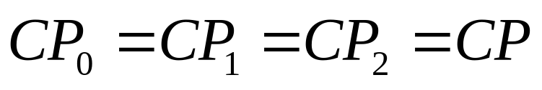
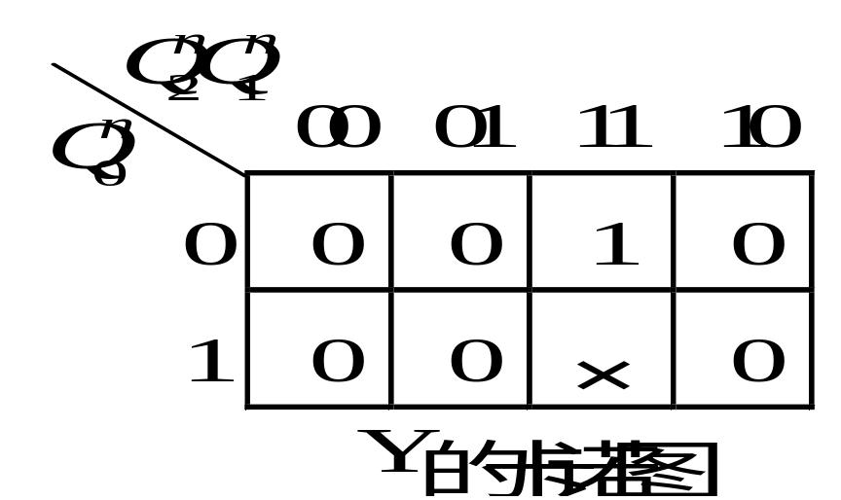
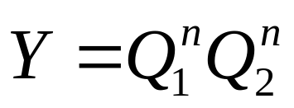
4
选触发器，求时钟、输出、状态、驱动方程
因需用3位二进制代码，选用3个CP下降沿触发的JK触发器，分别用FF₀、FF₁、FF₂表示。
由于要求采用同步方案，故时钟方程为：
输出方程：

Slide 6
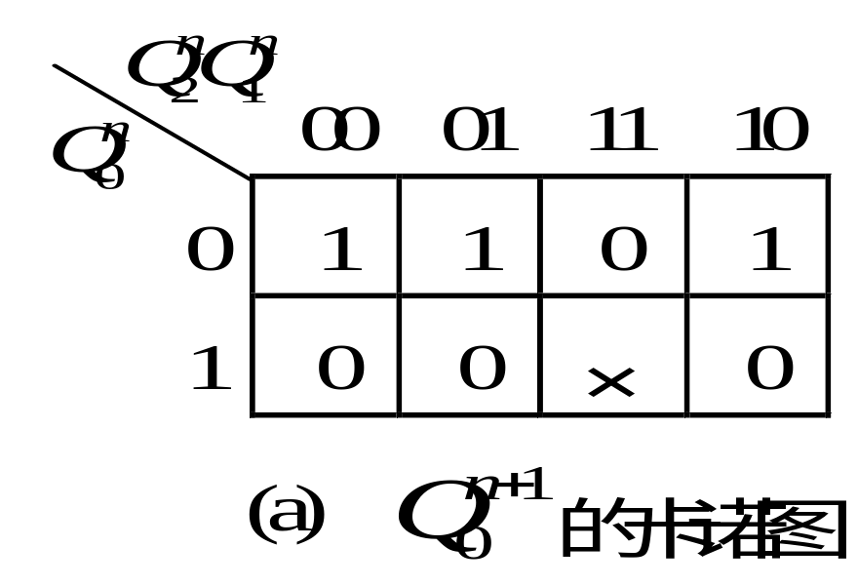
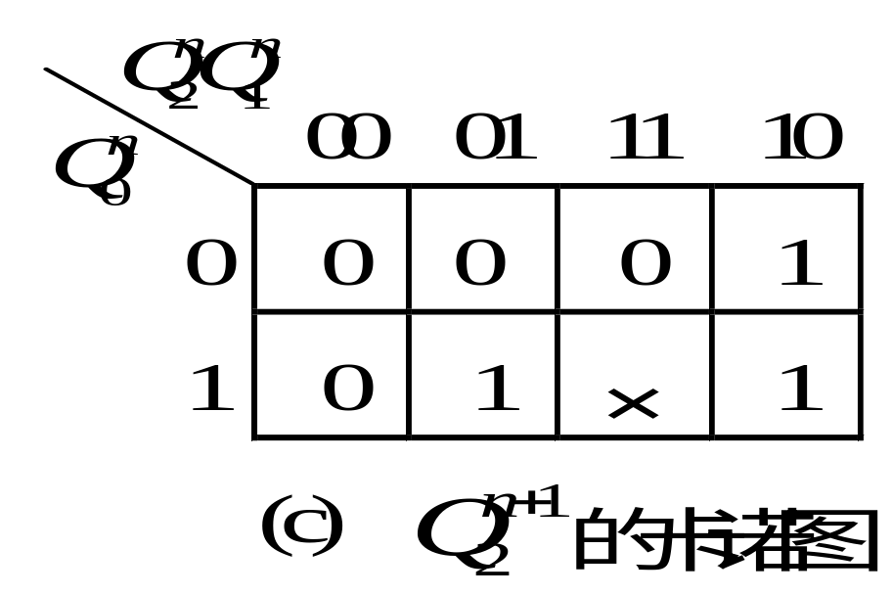
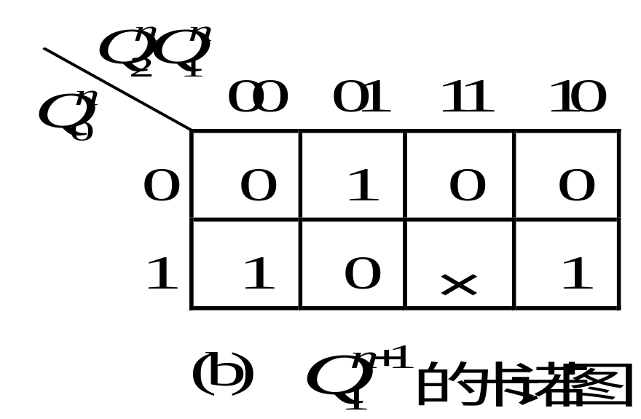
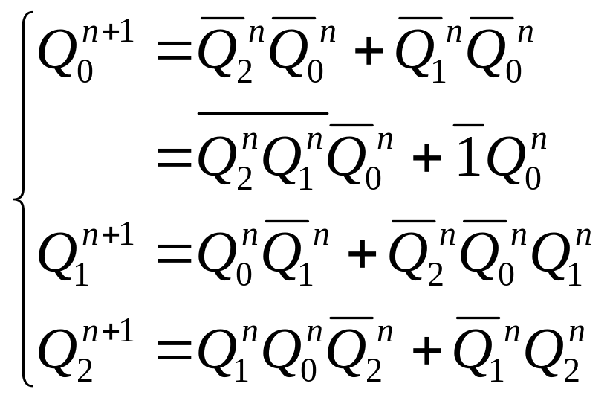
状态方程
不化简，以便使之与JK触发器的特性方程的形式一致。

Slide 7
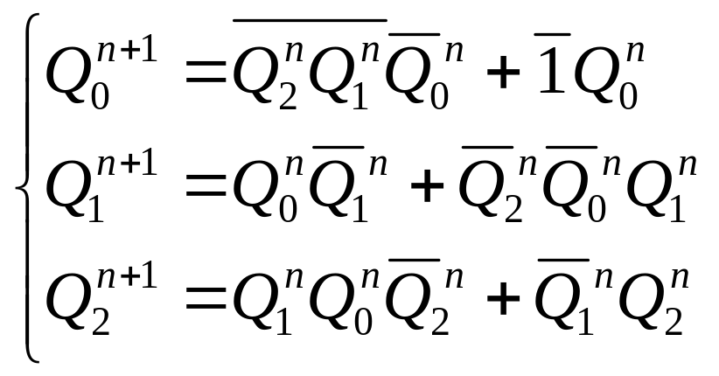
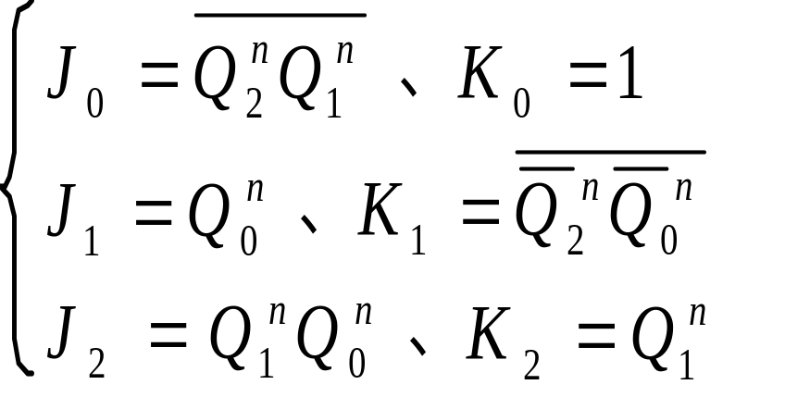
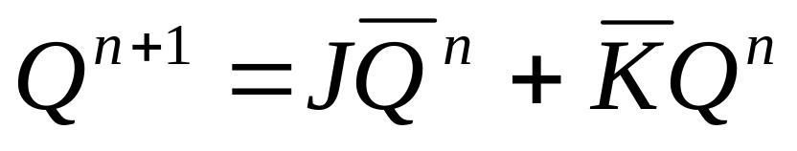
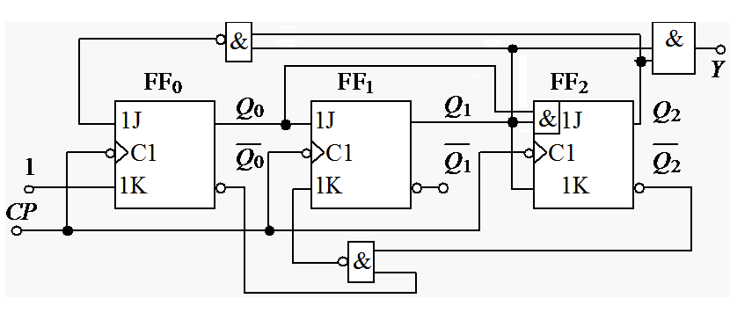
比较，得驱动方程：
5
电路图

Slide 8
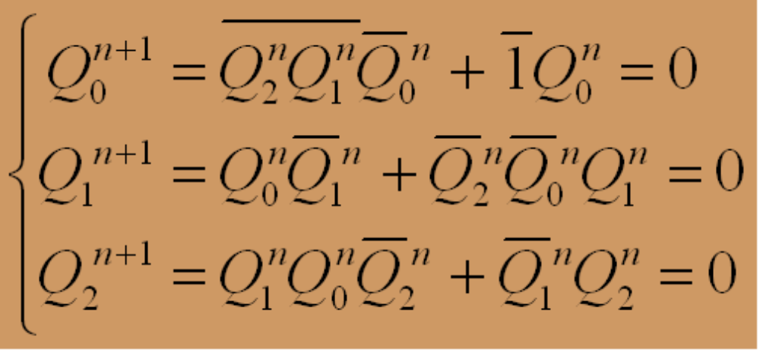
6
检查电路能否自启动
将无效状态111代入状态方程计算：
可见111的次态为有效状态000，电路能够自启动。

Slide 9
作业
3-9、3-10

Slide 10
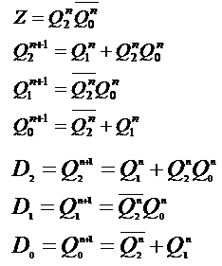
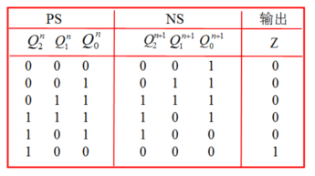
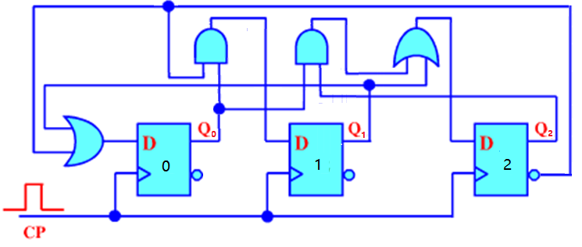
3-9. 用D触发器设计用循环码（000→001→011→111→101→100→000）规律工作的六进制同步计数器。

Slide 11
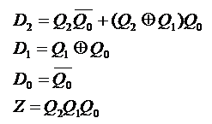
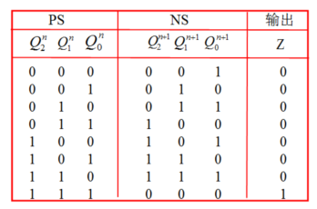
3-10. 用D触发器设计三位二进制加法计数器，并画出波形图。

Slide 12
小 结
• （1）时序逻辑电路
• 任何时刻的输出不仅取决于该时刻电路的输入，还取决于电路原来的状态；它由组合电路和存储电路构组成。
• （2）常用的中规模时序逻辑器件
• 计数器、寄存器、移位寄存器等。

